Slide 1
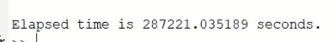
3D: Versuch 1
N_class=5500 (500,1000:500:5500)
N_class(1)=500
N = 6000
Epsilon=1e-2
Deltax=0.1
N_temp: ^2 → ^4 && 1e7→1e6
Mass Sample in „SAL.m“: Rate 1.2→1.1
Const/K_0 in „S_O“→Const/(K_max-K_min)

Slide 2
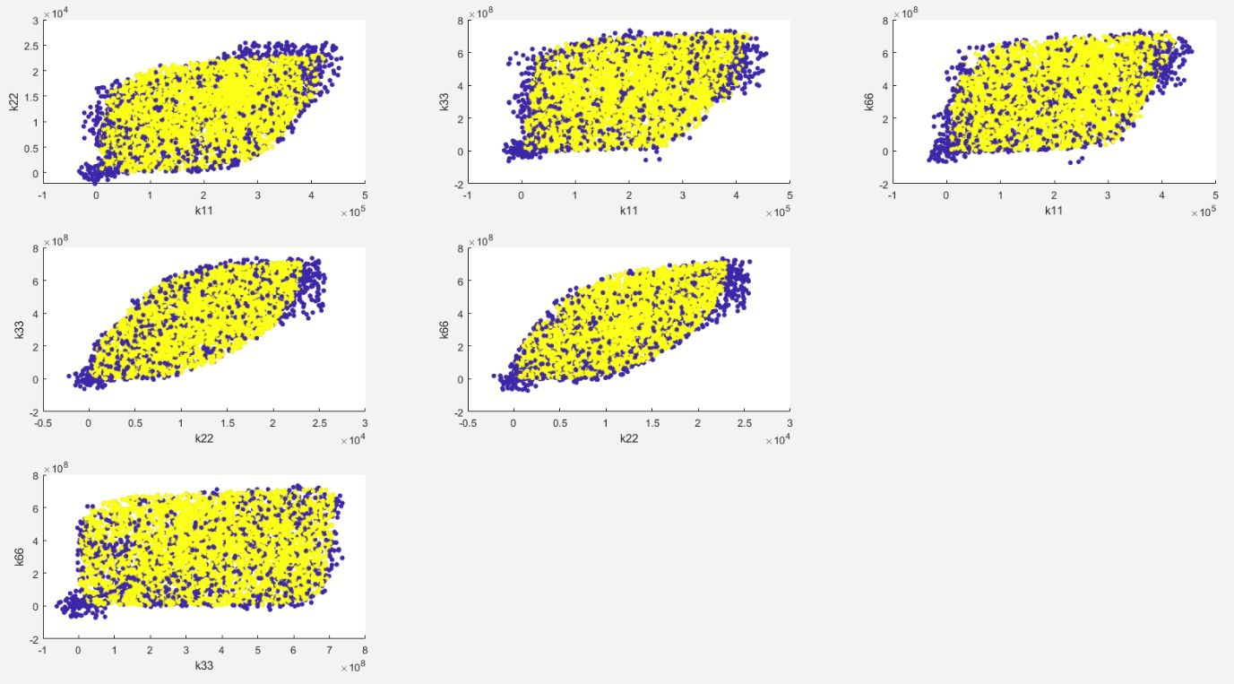
Classification_Samples

Slide 3
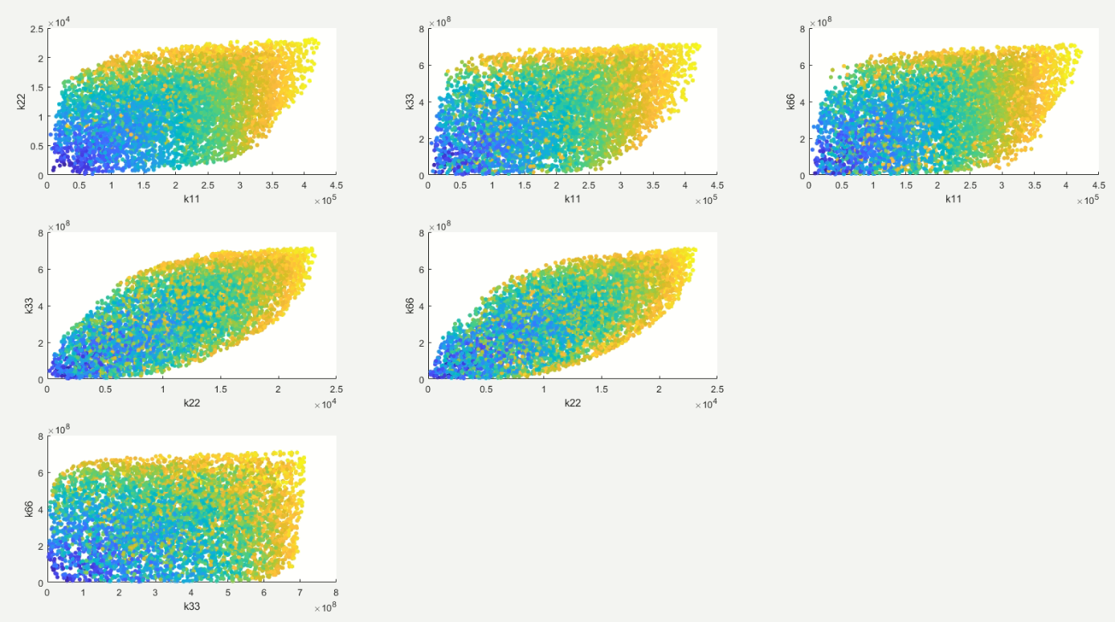
Mass_Samples

Slide 4
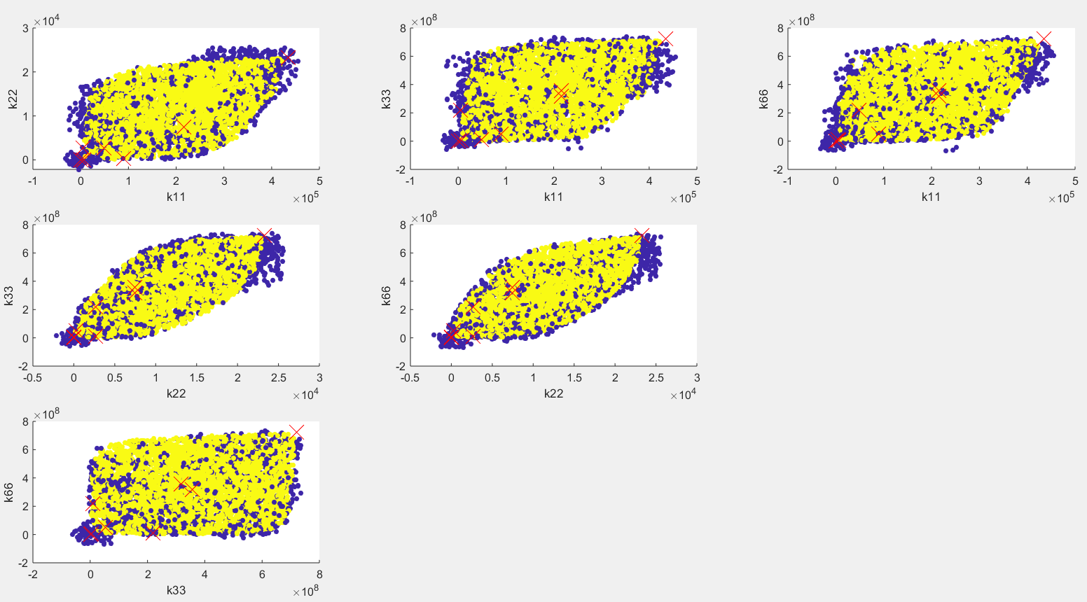
Classification_Samples plus 6 Lastfallen

Slide 5
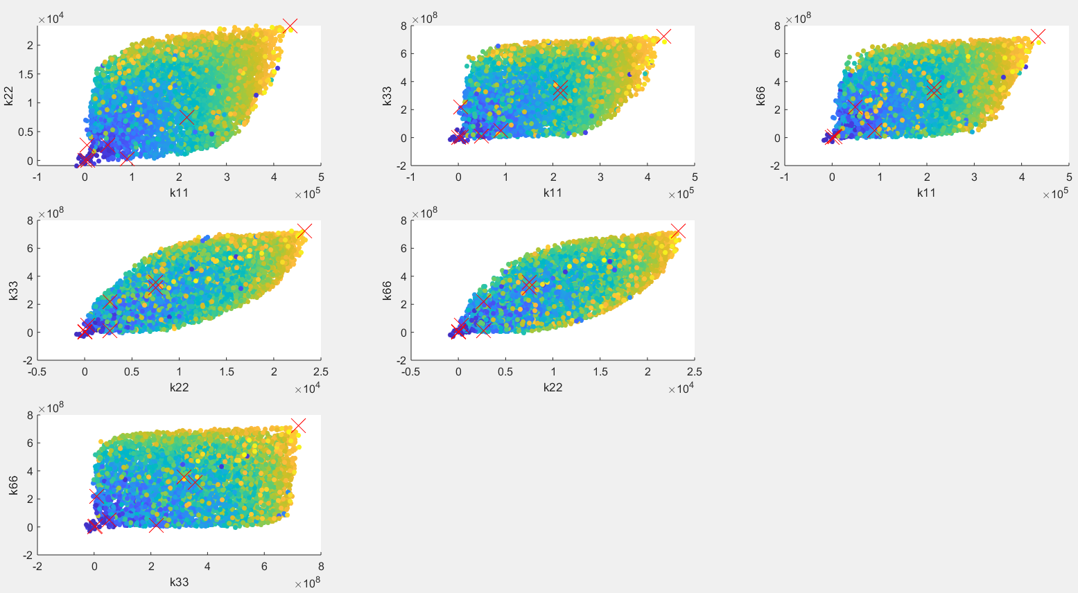
Mass_Samples plus 6 Lastfallen

Slide 6
5500 Samples(1) epsilon:1e-2
Schwarz für optimale Kappa-Vektor nach „M_O.m“; Rot für optimale Kappa-Vektor nach „C_O.m“ ;
Blue für geschätzt Kappa_Vektor durch Metamodel nach „C.O.m“
Const/(K_max-K_min)
Kraft/ Fload | Verschiebung | Richtung/ (x/y/r) | K11_ Komp1 | K22_ Komp1 | K33_ Komp1 | K66_ Komp1 | m1 | K11_ Komp2 | K22_ Komp2 | K33_ Komp2 | K66_ Komp2 | m2
588.36 | 1 | y | 2.1546e+05 | 7.4808e+03 | 3.5723e+08 | 3.1776e+08 | 58.8773 | 4.8296e+04 | 2.6410e+03 | 2.2017e+08 | 1.0057e+07 | 30.9219
→Nach „C.O.m“ |  |  | 2.1111e+05 | 7.6932e+03 | 3.5002e+08 | 3.2170e+08 | 55.1398 | 4.3942e+04 | 2.6743e+03 | 2.1296e+08 | 1.7454e+07 | 30.6296
→geschätzt Ergebnis |  |  | 1.9703e+05 | 8.6305e+03 | 3.7314e+08 | 3.1770e+08 | 54.0545 | 8.0308e+04 | 5.4333e+03 | 2.5931e+08 | 1.1505e+08 | 33.1405
588.36*100 | 1 | x | 1.1669e+05 | 4.2793e+03 | 1.2182e+08 | 1.2182e+08 | 32.6697 | 1.1867e+05 | 4.4754e+03 | 1.2707e+08 | 1.2707e+08 | 33.1798
→Nach „C.O.m“ |  |  | 1.1234e+05 | 4.3203e+03 | 1.1461e+08 | 1.1461e+08 | 34.5853 | 1.1432e+05 | 4.5272e+03 | 1.1986e+08 | 1.1986e+08 | 35.1310
→geschätzt Ergebnis |  |  | 1.1326e+05 | 4.2102e+03 | 1.1579e+08 | 1.5569e+08 | 35.2636 | 1.1314e+05 | 4.2190e+03 | 1.1600e+08 | 1.5578e+08 | 35.1910
588.36*400 | 1 | x | 4.3533e+05 | 2.3294e+04 | 7.2096e+08 | 7.2096e+08 | 100.0000 | 4.3533e+05 | 2.3294e+04 | 7.2096e+08 | 7.2096e+08 | 100.0000
→Nach „C.O.m“ |  |  | 4.3098e+05 | 2.3229e+04 | 7.1943e+08 | 7.1943e+08 | 99.6349 | 4.3098e+05 | 2.3229e+04 | 7.1943e+08 | 7.1943e+08 | 99.6349
→geschätzt Ergebnis |  |  | 4.3063e+05 | 2.1931e+04 | 6.7427e+08 | 6.9546e+08 | 99.7364 | 4.3063e+05 | 2.1930e+04 | 6.7426e+08 | 6.9542e+08 | 99.7362
Alle 3 Lastfallen problemlos

Slide 7
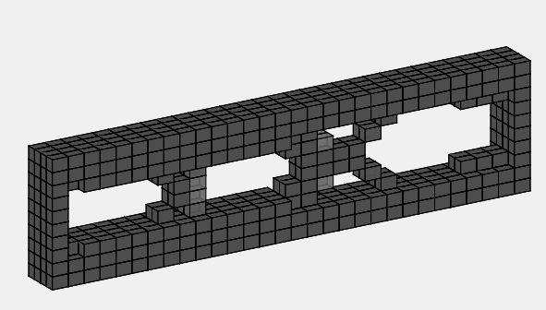
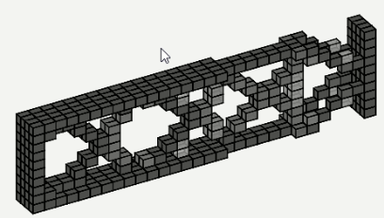
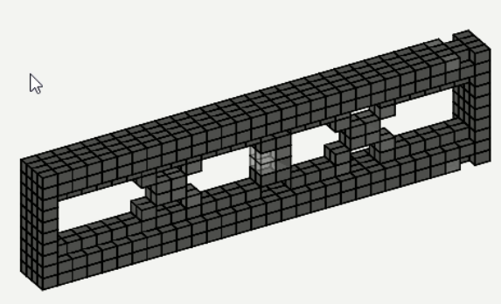
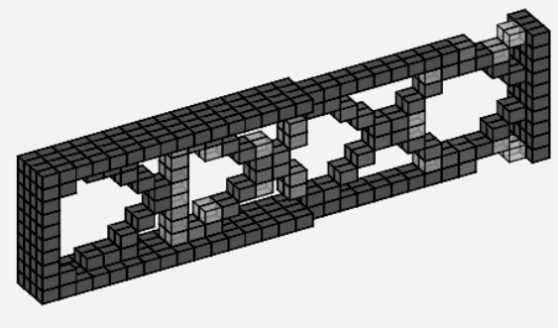
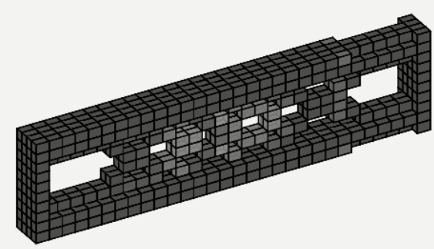
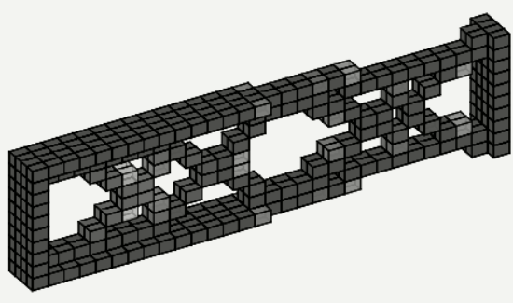
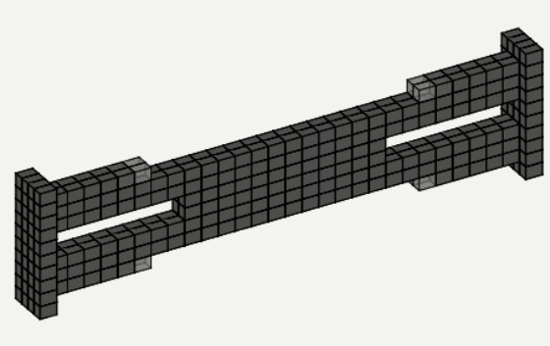
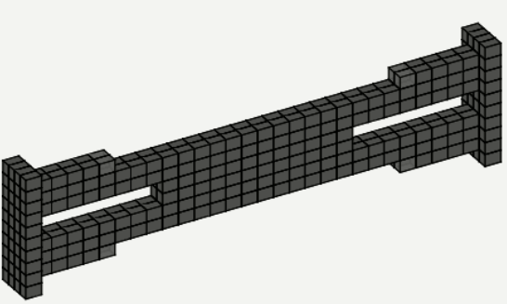
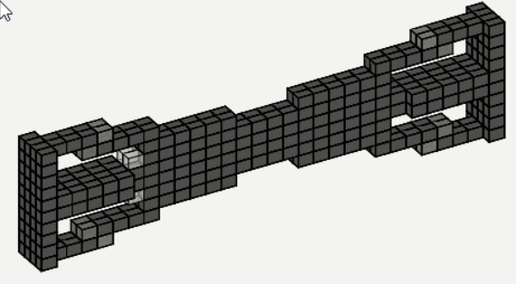
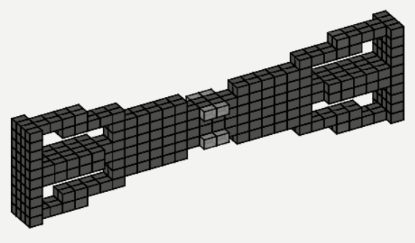
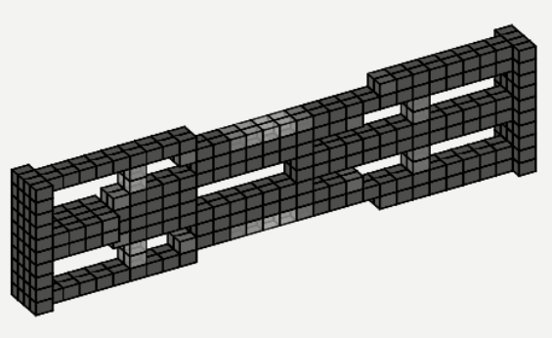
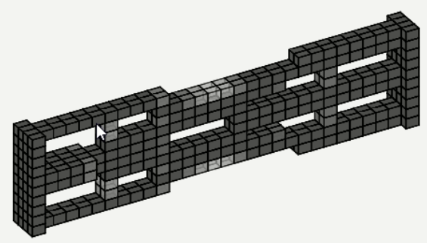
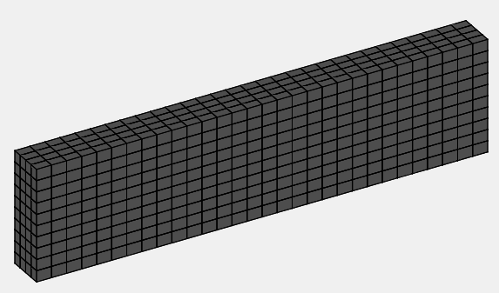
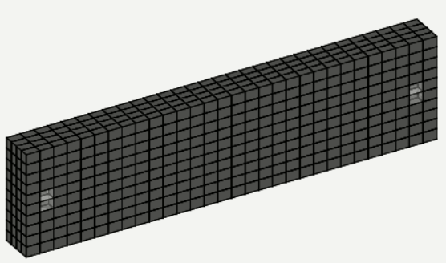
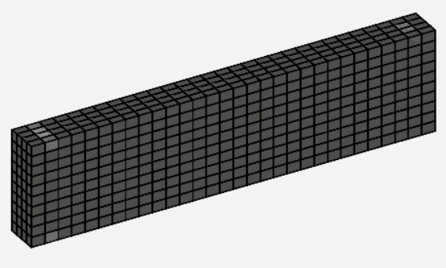
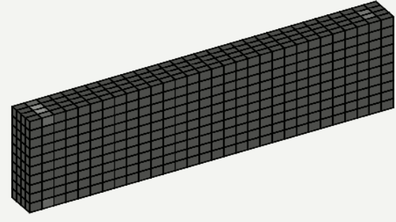

Slide 8
5500 Samples(2) epsilon:1e-2
Schwarz für optimale Kappa-Vektor nach „M_O.m“; Rot für optimale Kappa-Vektor nach „C_O.m“ ;
Blue für geschätzt Kappa_Vektor durch Metamodel nach „C.O.m“
Const/(K_max-K_min)
Kraft/ Fload | Verschiebung | Richtung/ (x/y/r) | K11_ Komp1 | K22_ Komp1 | K33_ Komp1 | K66_ Komp1 | m1 | K11_ Komp2 | K22_ Komp2 | K33_ Komp2 | K66_ Komp2 | m2
588.36 | 1 *0.01 | x | 8.9602e+04 | 303.5121 | 5.2367e+07 | 5.2367e+07 | 25.3847 | 8.9602e+04 | 303.5121 | 5.2367e+07 | 5.2367e+07 | 25.3847
→Nach „C.O.m“
→geschätzt Ergebnis
588.36*100000 | 1 | r | 1.1974e+05 | 344.7917 | 1.2543e+08 | 1.2543e+08 | 34.0165 | 1.1974e+05 | 344.7917 | 1.2543e+08 | 1.2543e+08 | 34.0165
→Nach „C.O.m“ |  |  | 1.1539e+05 | 353.6109 | 1.1891e+08 | 1.1891e+08 | 33.8988 | 1.1539e+05 | 353.6109 | 1.1891e+08 | 1.1891e+08 | 33.8988
→geschätzt Ergebnis |  |  | 1.2190e+05 | 4.4279e+03 | 2.1311e+08 | 2.2176e+08 | 38.3780 | 1.1714e+05 | 4.0431e+03 | 2.0251e+08 | 2.0932e+08 | 37.5837
588.36 | 1 | y_l | 4.8296e+04 | 2.6410e+03 | 1.0057e+07 | 2.2017e+08 | 30.9219 | 2.1546e+05 | 7.4808e+03 | 3.1776e+08 | 3.5723e+08 | 58.8773
→Nach „C.O.m“ |  |  | 4.3942e+04 | 2.6743e+03 | 1.7454e+07 | 2.1296e+08 | 30.6296 | 2.1111e+05 | 7.6932e+03 | 3.2170e+08 | 3.5002e+08 | 55.1398
→geschätzt Ergebnis |  |  | 8.9047e+04 | 4.9277e+03 | 1.1092e+08 | 2.5610e+08 | 34.3266 | 1.9238e+05 | 8.1107e+03 | 3.1310e+08 | 3.5684e+08 | 53.2557
Alle 2 Lastfallen problemlos

Slide 9
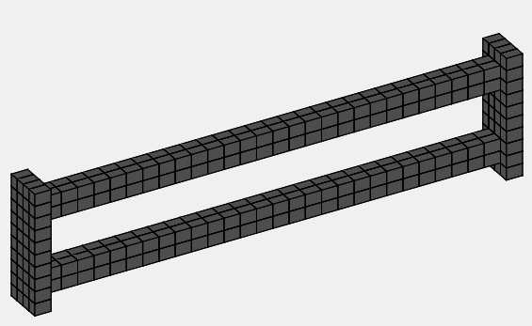
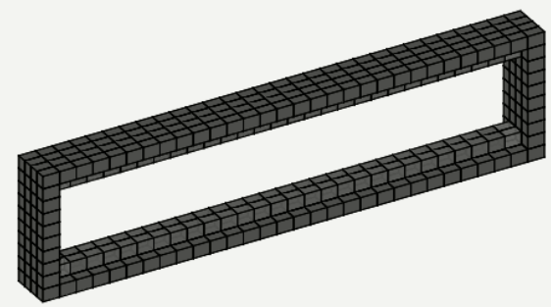
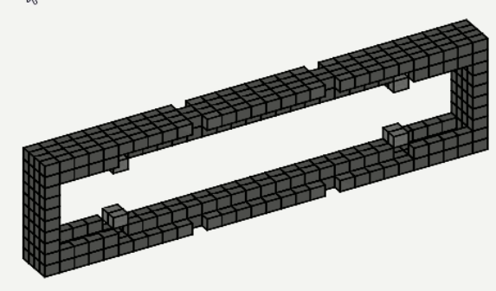
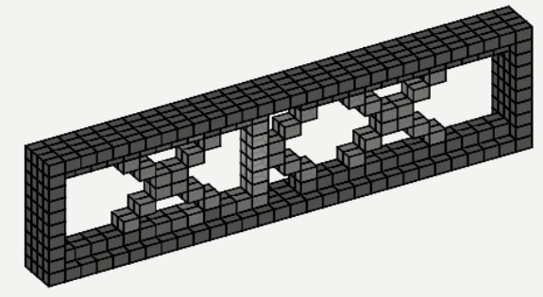
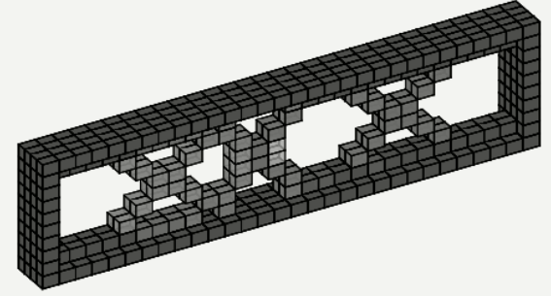
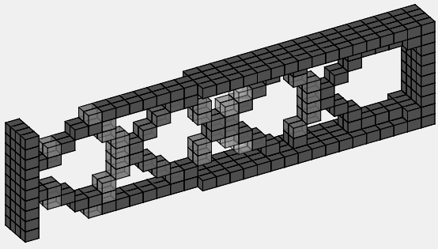
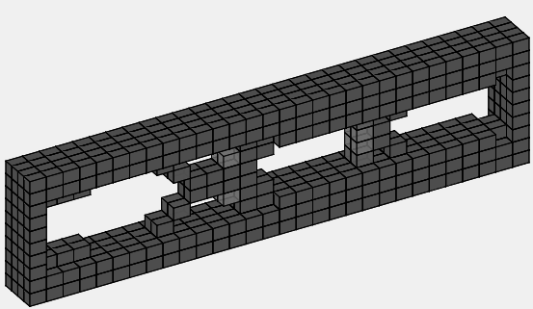
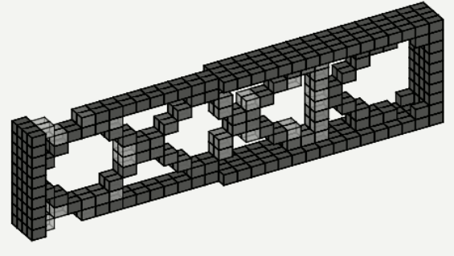
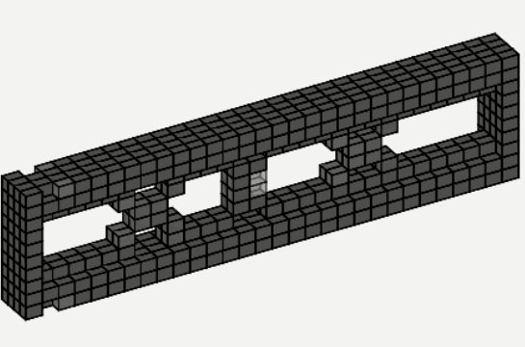
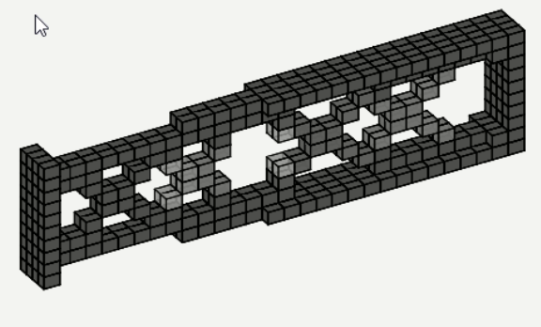
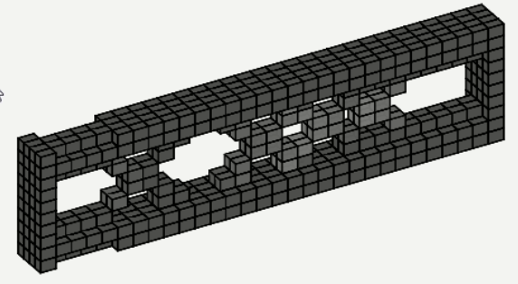

Slide 10
3D: Versuch 2
N_class=7500 (500,1000:500:7500)
N_class(1)=500
N = 6000
Epsilon=1e-2
Deltax=0.1
N_temp: ^2 → ^4 && 1e7→1e6
Mass Sample in „SAL.m“: Rate 1.2→1.1
Const/K_0 in „S_O“→Const/(K_max-K_min)

Slide 11
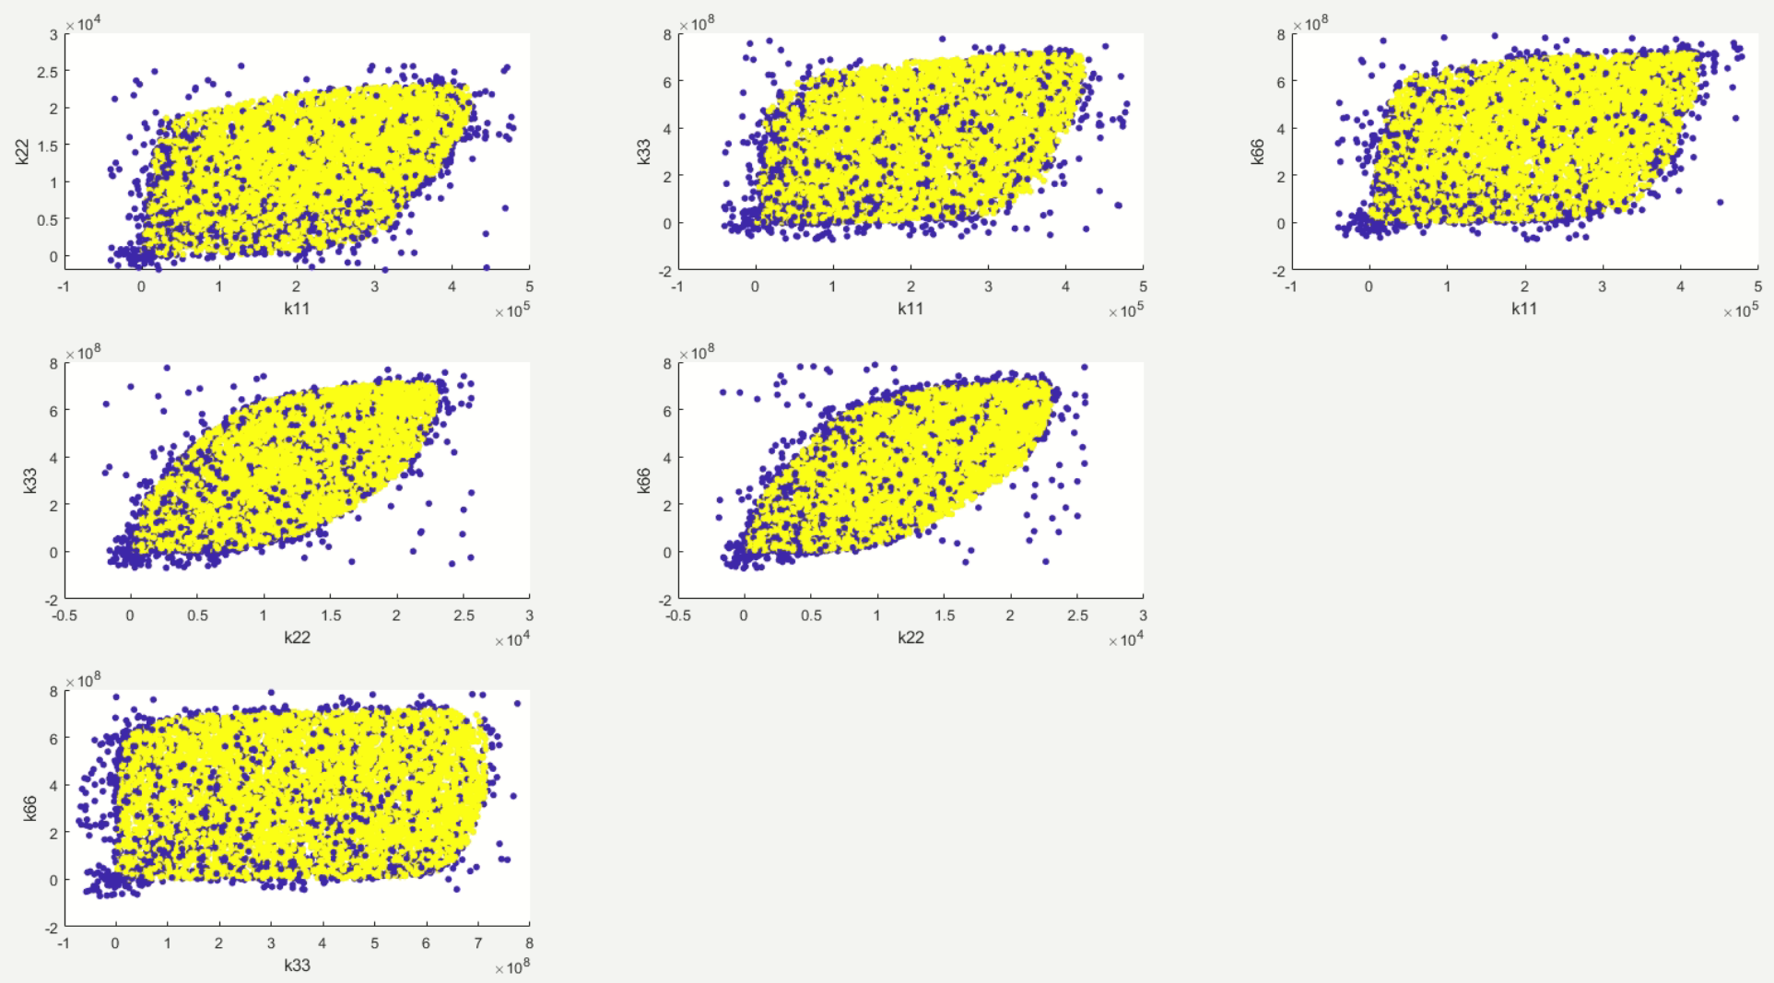
Classification_Samples

Slide 12
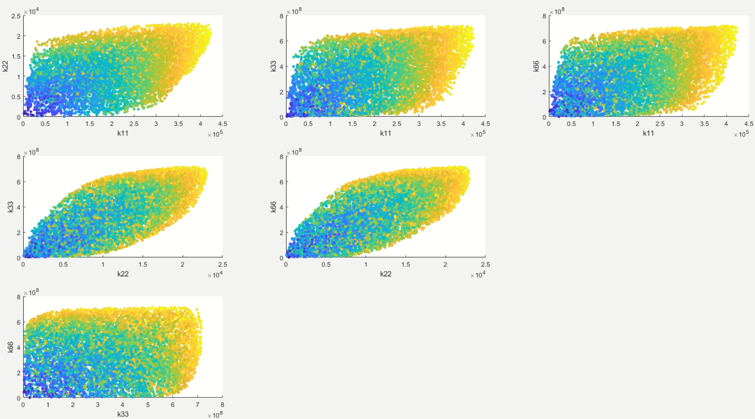
Mass_Samples

Slide 13
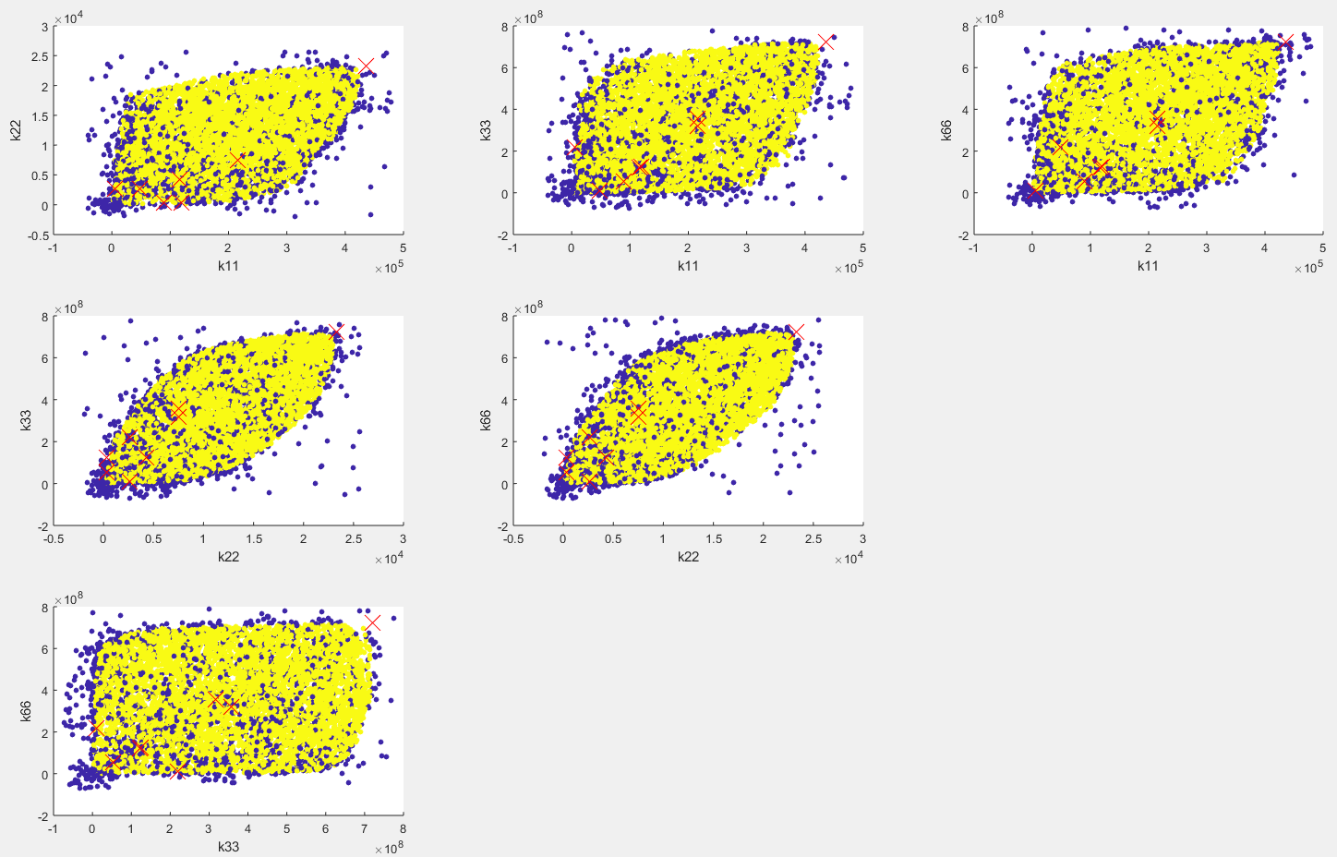
Classification_Samples plus 6 Lastfallen

Slide 14
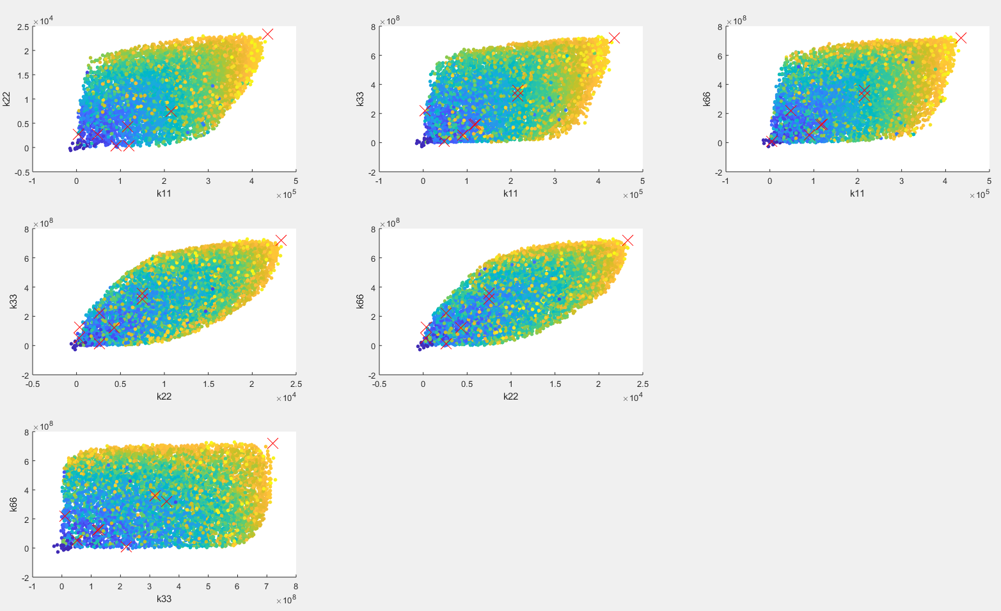
Mass_Samples plus 6 Lastfallen

Slide 15
7500 Samples(1) epsilon:1e-2
Schwarz für optimale Kappa-Vektor nach „M_O.m“; Rot für optimale Kappa-Vektor nach „C_O.m“ ;
Blue für geschätzt Kappa_Vektor durch Metamodel nach „C.O.m“
Const/(K_max-K_min)
Kraft/ Fload | Verschiebung | Richtung/ (x/y/r) | K11_ Komp1 | K22_ Komp1 | K33_ Komp1 | K66_ Komp1 | m1 | K11_ Komp2 | K22_ Komp2 | K33_ Komp2 | K66_ Komp2 | m2
588.36 | 1 | y | 2.1546e+05 | 7.4808e+03 | 3.5723e+08 | 3.1776e+08 | 58.8773 | 4.8296e+04 | 2.6410e+03 | 2.2017e+08 | 1.0057e+07 | 30.9219
→Nach „C.O.m“ |  |  | 2.1111e+05 | 7.6932e+03 | 3.5002e+08 | 3.2170e+08 | 55.1398 | 4.3942e+04 | 2.6743e+03 | 2.1296e+08 | 1.7454e+07 | 30.6296
→geschätzt Ergebnis |  |  | 1.9755e+05 | 9.0228e+03 | 3.8389e+08 | 3.2853e+08 | 53.8905 | 5.6598e+04 | 3.5632e+03 | 2.3753e+08 | 2.8195e+07 | 32.4098
588.36*100 | 1 | x | 1.1669e+05 | 4.2793e+03 | 1.2182e+08 | 1.2182e+08 | 32.6697 | 1.1867e+05 | 4.4754e+03 | 1.2707e+08 | 1.2707e+08 | 33.1798
→Nach „C.O.m“ |  |  | 1.1234e+05 | 4.3203e+03 | 1.1461e+08 | 1.1461e+08 | 34.5853 | 1.1432e+05 | 4.5272e+03 | 1.1986e+08 | 1.1986e+08 | 35.1310
→geschätzt Ergebnis |  |  | 1.2222e+05 | 4.8078e+03 | 2.4541e+08 | 8.0422e+07 | 37.1433 | 1.0538e+05 | 2.2322e+03 | 3.0983e+07 | 1.4769e+08 | 33.0470
588.36*400 | 1 | x | 4.3533e+05 | 2.3294e+04 | 7.2096e+08 | 7.2096e+08 | 100.0000 | 4.3533e+05 | 2.3294e+04 | 7.2096e+08 | 7.2096e+08 | 100.0000
→Nach „C.O.m“ |  |  | 4.3098e+05 | 2.3229e+04 | 7.1943e+08 | 7.1943e+08 | 99.6349 | 4.3098e+05 | 2.3229e+04 | 7.1943e+08 | 7.1943e+08 | 99.6349
→geschätzt Ergebnis |  |  | 4.3036e+05 | 2.1854e+04 | 6.8099e+08 | 6.8461e+08 | 99.7095 | 4.3038e+05 | 2.1860e+04 | 6.8158e+08 | 6.8435e+08 | 99.7104
Alle 3 Lastfallen problemlos

Slide 16
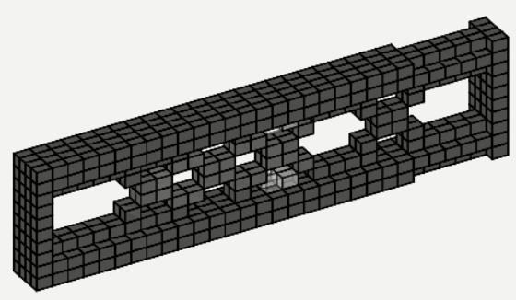
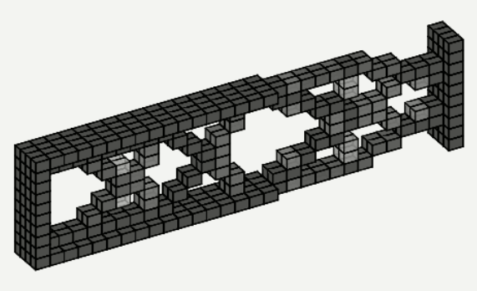
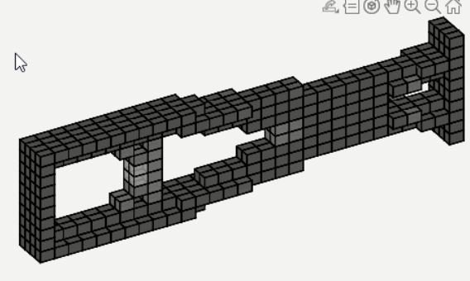
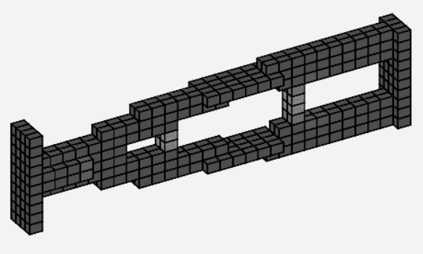
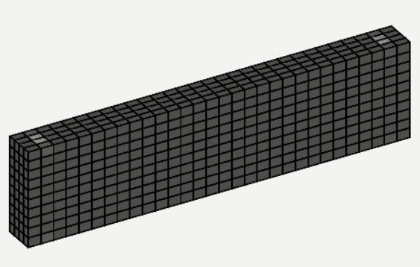
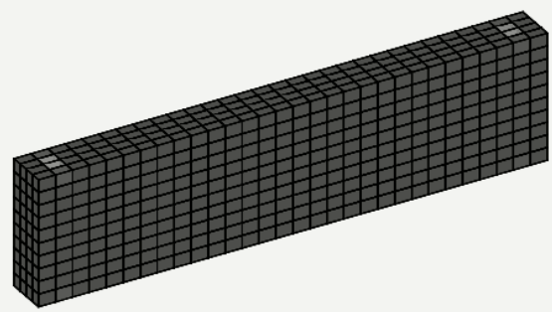

Slide 17
7500 Samples(2) epsilon:1e-2
Schwarz für optimale Kappa-Vektor nach „M_O.m“; Rot für optimale Kappa-Vektor nach „C_O.m“ ;
Blue für geschätzt Kappa_Vektor durch Metamodel nach „C.O.m“
Const/(K_max-K_min)
Kraft/ Fload | Verschiebung | Richtung/ (x/y/r) | K11_ Komp1 | K22_ Komp1 | K33_ Komp1 | K66_ Komp1 | m1 | K11_ Komp2 | K22_ Komp2 | K33_ Komp2 | K66_ Komp2 | m2
588.36 | 1 *0.01 | x | 8.9602e+04 | 303.5121 | 5.2367e+07 | 5.2367e+07 | 25.3847 | 8.9602e+04 | 303.5121 | 5.2367e+07 | 5.2367e+07 | 25.3847
→Nach „C.O.m“
→geschätzt Ergebnis
588.36*100000 | 1 | r | 1.1974e+05 | 344.7917 | 1.2543e+08 | 1.2543e+08 | 34.0165 | 1.1974e+05 | 344.7917 | 1.2543e+08 | 1.2543e+08 | 34.0165
→Nach „C.O.m“ |  |  | 1.1539e+05 | 353.6109 | 1.1891e+08 | 1.1891e+08 | 33.8988 | 1.1539e+05 | 353.6109 | 1.1891e+08 | 1.1891e+08 | 33.8988
→geschätzt Ergebnis |  |  | 1.2054e+05 | 2.6673e+03 | 1.7705e+08 | 1.7970e+08 | 36.8873 | 1.2236e+05 | 2.7508e+03 | 1.7504e+08 | 1.8149e+08 | 36.7360
588.36 | 1 | y_l | 4.8296e+04 | 2.6410e+03 | 1.0057e+07 | 2.2017e+08 | 30.9219 | 2.1546e+05 | 7.4808e+03 | 3.1776e+08 | 3.5723e+08 | 58.8773
→Nach „C.O.m“ |  |  | 4.3942e+04 | 2.6743e+03 | 1.7454e+07 | 2.1296e+08 | 30.6296 | 2.1111e+05 | 7.6932e+03 | 3.2170e+08 | 3.5002e+08 | 55.1398
→geschätzt Ergebnis |  |  | 6.2094e+04 | 3.1319e+03 | 2.8376e+07 | 2.3463e+08 | 32.2772 | 1.9578e+05 | 8.7406e+03 | 3.2487e+08 | 3.7467e+08 | 53.5277
Alle 2 Lastfallen problemlos

Slide 18
